Slide 1
Dra Safitri M M.Si
PSIKOLOGI SOSIAL
Sesi 8
AGRESI

Slide 2
Tujuan Akhir
Mahasiswa ampu mengenali, memahami dan menjelaskan akar dari kekerasan, penyebab dan prevensi agresi

Slide 3
Perilaku Agresi menular ( kompas 26 nop 2018)
Setiap hari media elektronik maupun cetak kerap memberitahukan berbagai kisah tentang pembunuhan, penganiayaan dan penyiksaan. Kondisi korban yang diberitakan pun bervariasi. Ada yang meninggal, dengan tubuh terpotong, anggota tubuh yang hilang dan cacat seumur hidup
→ Perilaku agresif meningkat kualitas
→ Peran media
→ Proses belajar dari model kekerasan

Slide 4
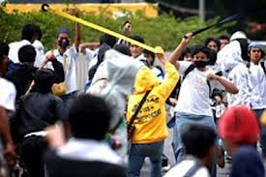
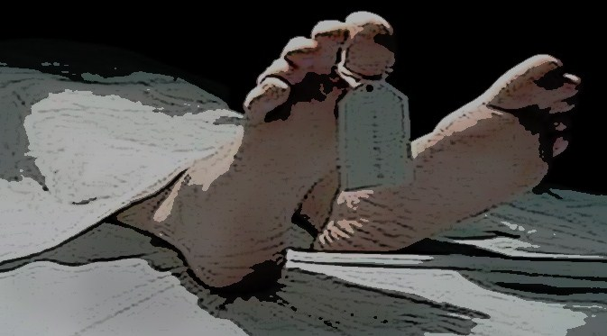
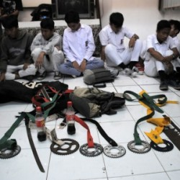
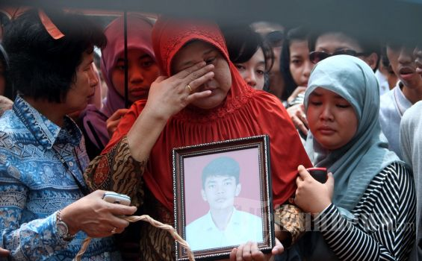
TAWURAN SMAN 60 DAN SMA 70 JAKARTA

Slide 5
Agresi
Perilaku fisik maupun verbal yang diniatkan untuk melukai objek sasaran agresi.

Slide 6
Berbagai Pespektif terhadap agresi
( Glassman dan Hadad, 2004)
PERSPEKTIF | PENYEBAB | METODE PENANGGULANGAN
Biologis | Etologi : agresi pada primata Fisiologi : hormon, otak | Katarsis Mengurangi munculnya stimuli yang tidak menyenangkan
Psikodi namika | Agresi sebagai dorongan yang dibawa sejak lahir | Katarsis : upaya menurunkan rasa marah dan kebencian dengan cara yang lebih aman (kegiatan fisik)
Behavioristik | Instrumental agresi Frustasi-agresi Teori belajar soaial | Mengubah kontingensi sehingga respos agresivitas tidak diganjar Mengurangi sumber frustasi, hukum agresi Kurangi kesempatan munculnya agresivitas yang bisa diamati

Slide 7
Penyebab Agresi
11. Sosial : frustsi, provokasi verbal atau fisik, alkohol
2. Personal: Tipe A cenderung lebih agresif dari tipe B
3. Kebudayaan : nilai/norma, lingkungan geografis
4. Situasional : cuaca
5. Sumber Daya : daya dukung alam
6. Media Massa : televisi,
7. Penilaian Kognitif

Slide 8
KEKERASAN DALAM RUMAH TANGGA
Korban umumnya : istri dan anak anak
Pelaku umumnya suami atau ayah
Kekerasan Seksual Anak :
Jenis kekerasan seksual tidak diketahui semua anak
Pelaku orang terdekat

Slide 9
Reduksi Perilaku Agresi
Pengamatan tingkah laku yang baik
Hukuman
Katarsis
Kognitif

Slide 10
Terima kasih

